Slide 1
MHW1
Chiara Maria Desiré Favatello
1000003497
28/03/2022

Slide 2
Descrizione del progetto
Sviluppo dell’homepage di un sito web mediante l’uso di HTML e CSS visto a lezione.
Uso di flexbox
Proprietà di modifica di testo e disposizione
Adattamento del sito a dispositivi mobile

Slide 3
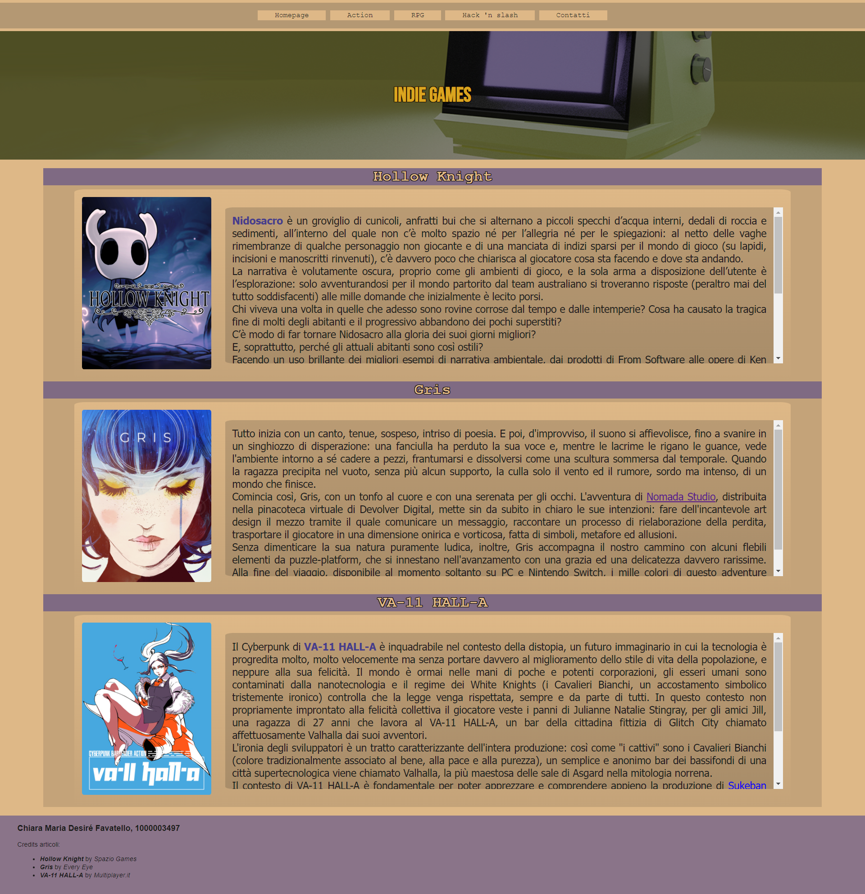
Layout complessivo HTML+CSS

Slide 4

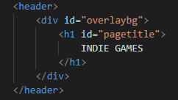
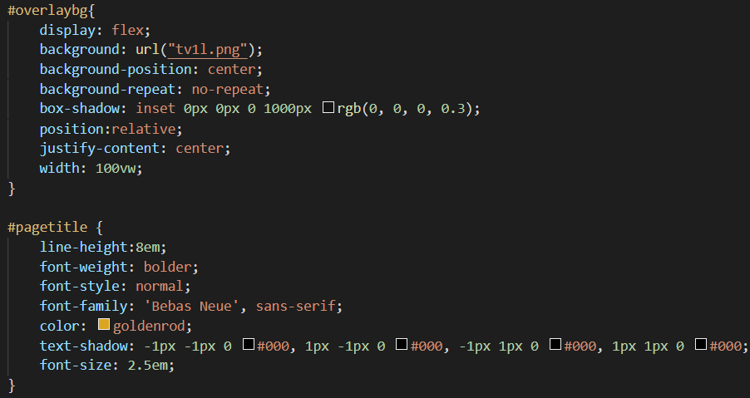
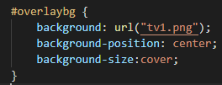
Header
Larghezza max 100%
5em
HTML
CSS
CSS mobile

Slide 5
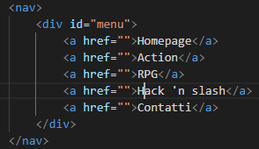
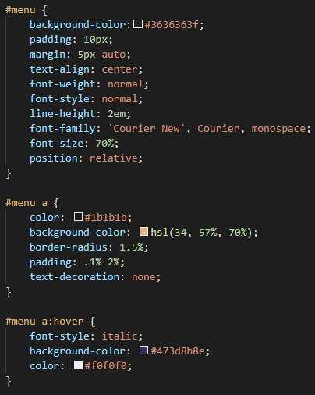

Menù navigazione
5px
10px
2em
5px
HTML
CSS
CSS mobile

Slide 6
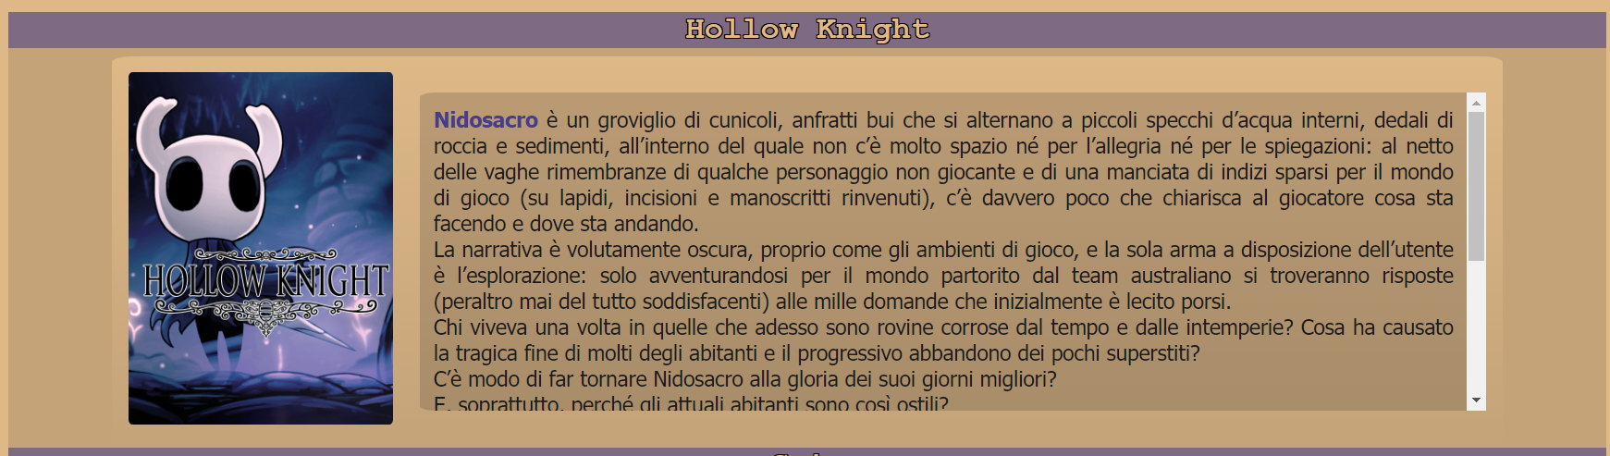
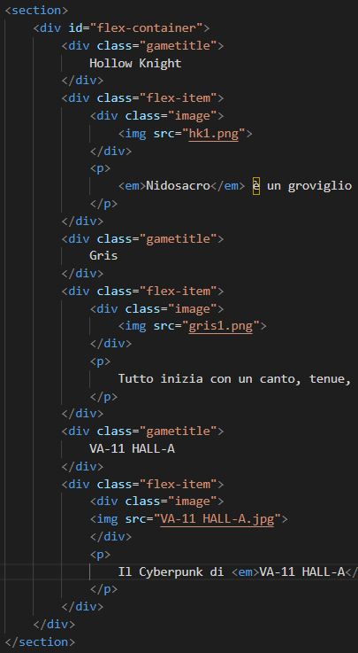
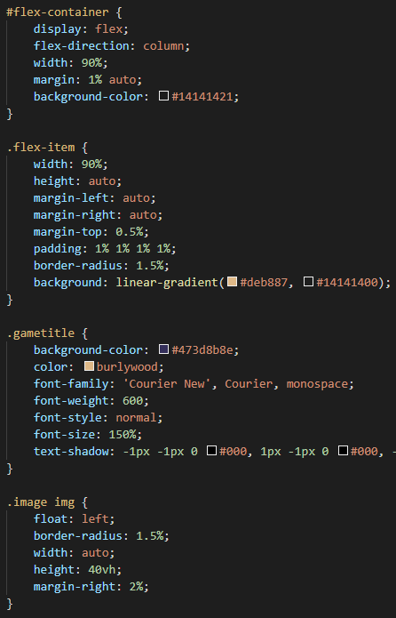
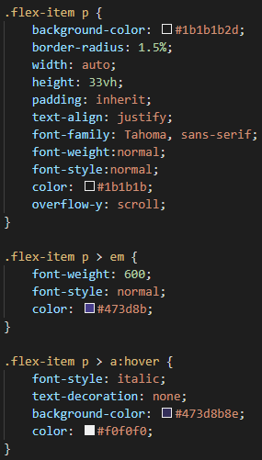
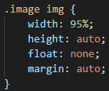
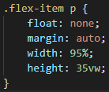
Sezione contenuti
5em
Larghezza: 90%
Larghezza: 90%
Altezza: 40vh
Altezza: 33vh
HTML
CSS
CSS mobile

Slide 7
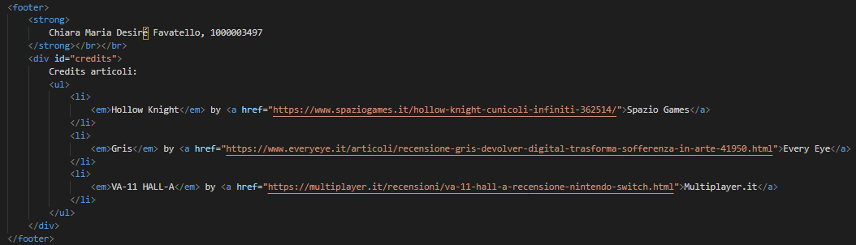
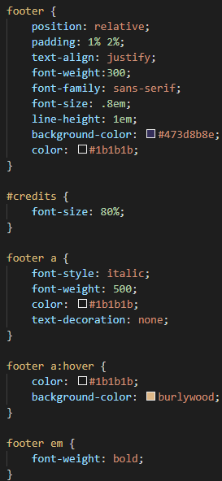

Footer
2%
1%
HTML
CSS
CSS mobile

